Slide 1
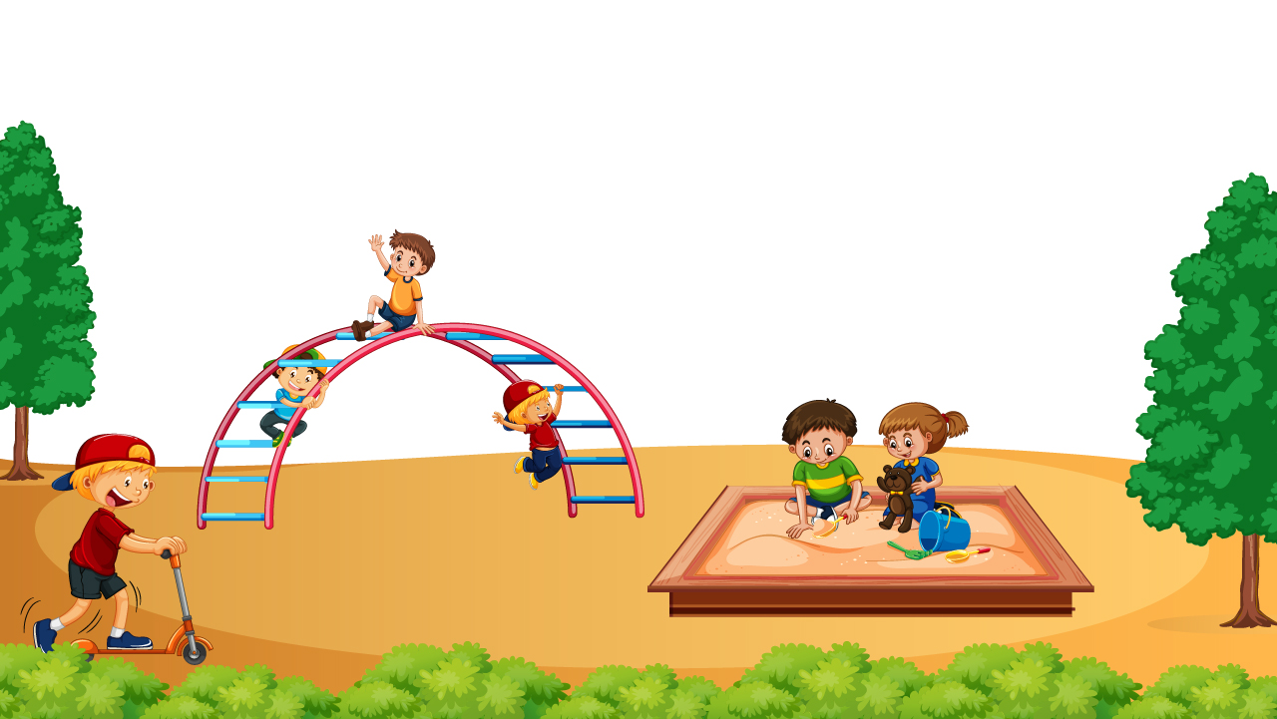
Применение игры в качестве построения моделей типов человеческих отношений

Slide 2
ДОШКОЛЬНЫЙ ВОЗРАСТ –
решающий период в жизни ребенка,
во время которого формируется фундамент его психического и физического здоровья.
Если у ребенка нет позитивного опыта в общении, разрешении различных социальных конфликтов, преодолении неудач, то он просто не сможет стать сильным ни психически, ни физически.

Slide 3
Одним из видов самотерапии является игра, при погружении в которую ребенок самостоятельно может справиться с разнообразными проблемами.

Slide 4
Психологические механизмы игровой деятельности основываются на фундаментальных потребностях личности:
в самоутверждении;
в самовыражении;
в саморегулярции;
в самореализации;
в самоопределении.

Slide 5
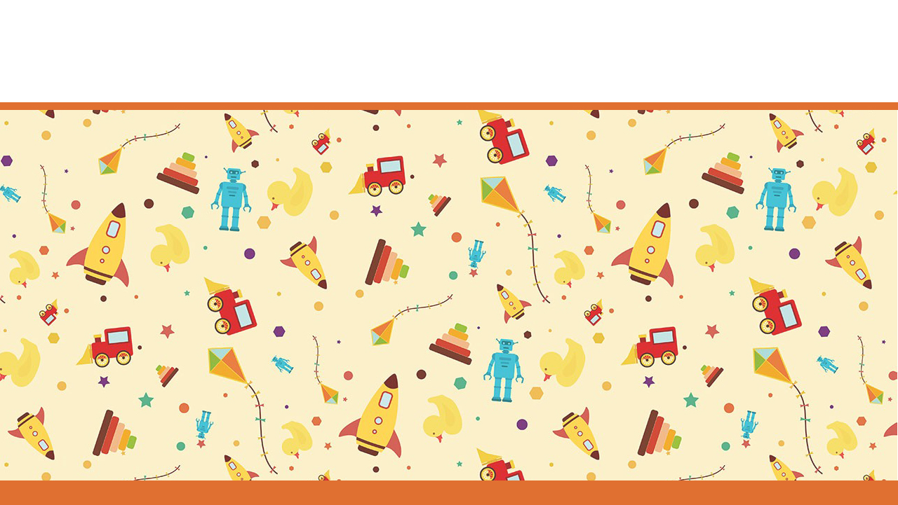
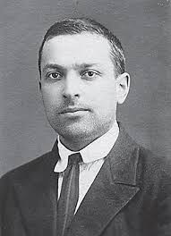
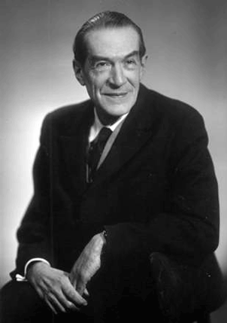
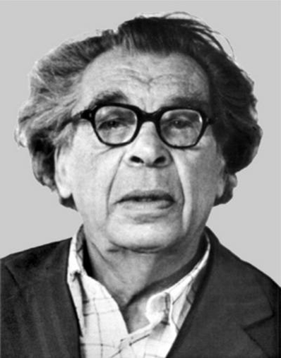
Теория игры
Л.С. Выготский
А.Н. Леонтьев
Д.Б. Эльконин
Игра является пространством «внутренней социализации» ребенка и средством усвоения им различных социальных установок
Игра предоставляет
личности свободу
в воображении
В возрастной периодизации детей особая роль принадлежит ведущей деятельности, в которой формируются определенные психические новообразования

Slide 6
Исследования использования коррекционных целей игры
Основной принцип игровой коррекции – воздействие на ребенка с учетом особенностей конкретной обстановки и контакта.
Суть принципа заключается в следующем:
для запуска механизма перестройки поведения детей, которые отличаются робостью в общении, необходимо изменить условия, в которых находится ребенок;
требуется проявление нежелательных форм поведения.
А.С. Спиваковская

Slide 7
Исследования использования коррекционных целей игры
Л.А. Абрамян подробно раскрыл при исследовании способов преодоления негативных эмоциональных состояний средствами игры процесс перевоплощения как важного условия перестройки эмоционально личностной сферы.
Во время игры-драматизации:
ребенок начинает испытывать двойственные переживания. одновременно «лепит» образ и тем самым преобразует себя;
смотрит на процесс со стороны и радуется происходящим изменениям.
А.И. Захаров считал, что целью коррекции является перенос отрицательных эмоций и качеств ребенка на игровой образ:
дети наделяют персонажей собственными отрицательными эмоциями и чертами характера;
дети переносят на куклу свои недостатки, которые доставляют какие-либо неприятности.

Slide 8
Основные функции игровой психотерапии
терапевтическая функция: терапевтические игры организуются для устранения аффективных препятствий в межличностных отношениях;
обучающая функция: обучающие игры обеспечивают социализацию и более адекватную адаптацию детей к реальной жизни;
диагностическая функция: диагностические игры направлены на выявление различных психических отклонений.

Slide 9
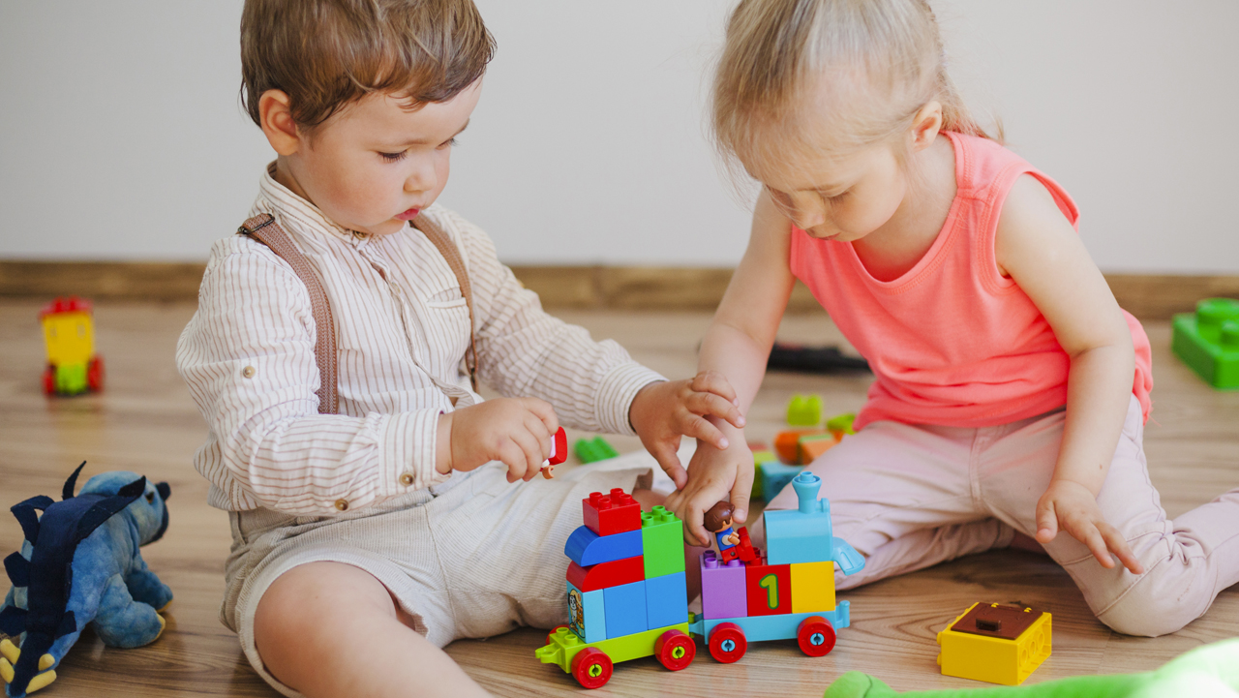
Содержание детских игр постоянно развивается. Постепенно наблюдается переход от игр, в которых доминирует предметная деятельность, к играм, где в качестве основного содержания выступает подчинение правилам общественного поведения, а также выстраивание отношений между людьми.

Slide 10
Целевые ориентиры применения
игровых технологий
Направлены на решение следующих задач:
расширение кругозора и познавательной деятельности;
формирование определенных навыков и умений, которые могут потребоваться детям в практической деятельности;
развитие у детей трудовых навыков, общеучебных умений и навыков.
ДИДАКТИЧЕСКИЕ

Slide 11
Целевые ориентиры применения
игровых технологий
К данным ориентирам относятся:
формирование различных подходов, мировоззренческих и эстетических установок;
воспитание у детей самостоятельности и воли;
развитие чувства коллективизма, коммуникативности, сотрудничества.
ВОСПИТЫВАЮЩИЕ

Slide 12
Целевые ориентиры применения
игровых технологий
Решают следующие задачи:
развитие речи, памяти, мышления, внимания;
развитие умений находить аналогии, делать сравнения и сопоставления;
развитие фантазии, воображения и творческих способностей;
развитие мотивации учебной деятельности и умений находить оптимальные решения в различных жизненных ситуациях.
РАЗВИВАЮЩИЕ

Slide 13
Целевые ориентиры применения
игровых технологий
К данным ориентирам относятся:
адаптация детей к условиям окружающей среды;
приобщение к нормам и ценностям общества;
проведение психотерапии;
обучение общению;
стрессовый контроль.
СОЦИАЛИЗИРУЮЩИЕ

Slide 14
В структуру игры включают следующие процессы:
роли, которые на себя берут играющие;
игровое употребление предметов, в том числе замещение реальных предметов игровыми;
игровые действия как средства реализации выбранных ролей;
выстраивание реальных отношений между игроками;
сюжет (содержание) – область действительности, условно воспроизводимая в ходе игры.

Slide 15
РОЛЬ – единица игры и одновременно центральный момент, который объединяет все ее аспекты.
В качестве СЮЖЕТА ИГРЫ выступает воспроизводимая в ней область действительности.
СОДЕРЖАНИЕ ИГРЫ – что воспроизводится детьми в качестве основного момента деятельности и отношений между взрослыми в их взрослой жизни.
Во время игры осуществляется:
формирование произвольного поведения ребенка;
социализация ребенка.

Slide 16
Формы игротерапии
ИНДИВИДУАЛЬНАЯ
ФОРМА
ГРУППОВАЯ
ФОРМА
используется, когда у ребенка потребность в общении уже сформирована
используется, когда у ребенка присутствует потребность
в общении

Slide 17
Формы игротерапии
ИНДИВИДУАЛЬНАЯ
ФОРМА
ГРУППОВАЯ
ФОРМА
Противопоказания:
сверхглубокая степень умственной отсталости ребенка
Противопоказания:
наличие ярко выраженной детской ревности, что проявляется в виде конкуренции со сверстниками;
повышенная агрессивность;
ярко выраженное асоциальное поведение;
нахождение в состоянии стресса.

Slide 18
Перед групповой игротерапией должна использоваться индивидуальная форма, которая позволяет снять острую симптоматику и подготовить ребенка к дальнейшей работе в группе.
ГРУППОВАЯ ИГРОТЕРАПИЯ – психологический и социальный процесс, во время которого дети естественным образом контактируют друг с другом, приобретают новые знания как о себе, так и других детях.
ГРУППОВАЯ ИГРОТЕРАПИЯ:
признана эффективным средством воспитания;
используется для профилактики психоэмоциональных нарушений личности.

Slide 19
оказание помощи ребенку в осознании им его реального «Я»;
повышение самооценки ребенка;
развитие его потенциальных возможностей;
обучение реагированию на внутренние конфликты, страхи, агрессивные тенденции;
уменьшение беспокойства и чувства вины.
Задачи, которые решаются с помощью игротерапии

Slide 20
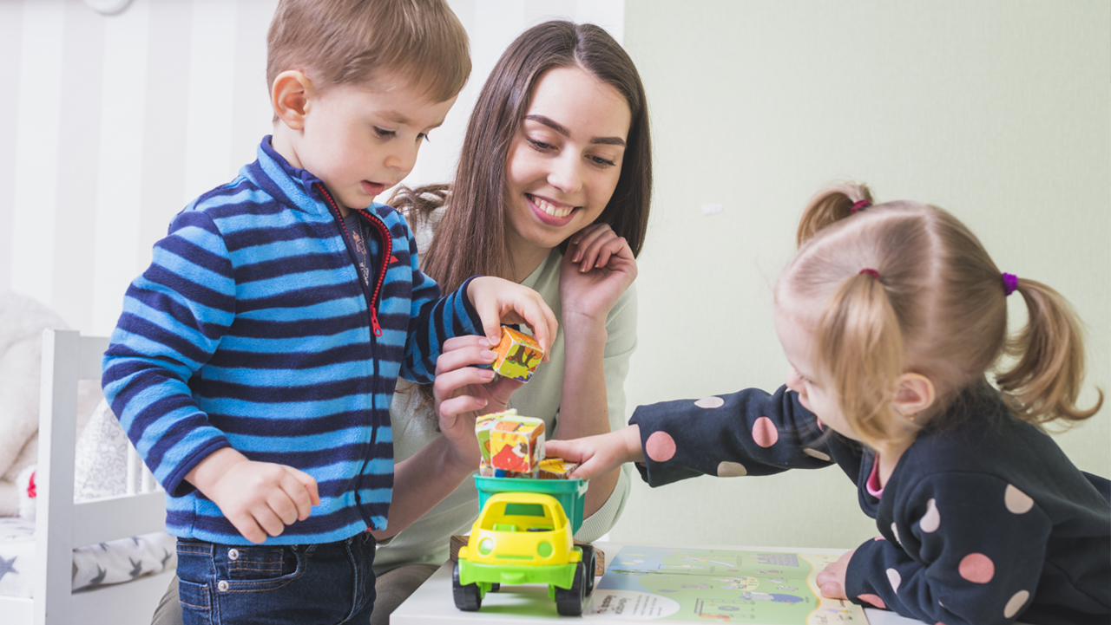
При общении дети помогают друг другу распределять ответственность за построение межличностных отношений, приобретают опыт выстраивания контактов с другими людьми.

Slide 21
Критерии оценки уровня сформированности социально-коммуникативных навыков у дошкольников
применение различных этикетных речевых формул, например, приветствие, прощание:
используются по инициативе взрослого;
используются по инициативе ребенка;
выражение настроения;
различные способы установления контакта (по фамилии, имени, другим словом, зрительное общение, тактильный контакт);
поведение в разговоре.
Умения межличностного общения
(начиная с младшего
возраста)

Slide 22
Критерии оценки уровня сформированности социально-коммуникативных навыков у дошкольников
Обращается внимание:
на жесты и мимику (развязанные, адекватные, скудные);
на расположение партнеров (лицом друг к другу, отвернут от партнера);
на тон общения (доброжелательный/недоброжелательный).
Умения межличностного общения
(начиная с младшего
возраста)

Slide 23
Критерии оценки уровня сформированности социально-коммуникативных навыков у дошкольников
умение слышать и слушать собеседника (перебивает, не перебивает, внимательный/невнимательный);
отношение к неэтичным выражениям собеседника (неприятие, конформное);
контроль собеседника во время разговора (делает замечания, не замечает ошибок, обращение за помощью ко взрослым);
понимание эмоционального настроя собеседника и выражение к этому своего отношения (равнодушие, сопереживание).
Умения
межличностного общения
(начиная со старшего
дошкольного возраста)

Slide 24
Критерии оценки уровня сформированности социально-коммуникативных навыков у дошкольников
Для оценки данных умений используется пятибалльная система:
5 баллов – общение в соответствии с нормой;
4 балла – одно отклонение от нормы;
3 балла – два отклонения от нормы;
2 балла – три и более отклонений от нормы;
1 балл – несоответствие средств общения разработанным нормативным показателям в каждом коммуникативном действии.
Умения
межличностного общения
(начиная со старшего
дошкольного возраста)

Slide 25
Виды игр для проведения совместной игровой деятельности
КОММУНИКАТИВНЫЕ ИГРЫ
обеспечение понимания ребенком своей уникальности, оказание помощи в преодолении собственной неуверенности, поддержка его положительной самооценки;
формирование этических норм и правил поведения у детей;
осознанное восприятие ребенком своих переживаний, эмоций и чувств.
Проводить коммуникативные игры рекомендуется на ежедневной основе.

Slide 26
Виды игр для проведения совместной игровой деятельности
ИГРЫ С ПЕСКОМ
Игры развивают:
сенсорные способности;
творческое воображение, нестандартное мышление;
мелкую моторику рук;
процессы саморегуляции;
восприятие, память, мышление;
речь;
положительное отношение к себе и окружающим;
гармоничное психоэмоциональное состояние.

Slide 27
Виды игр для проведения совместной игровой деятельности
ИГРЫ-ДРАМАТИЗАЦИИ
Игры по организации и задачам:
образно-ролевые игры в которых дети разыгрывают роли через драматизацию:
игры с куклами;
игры без кукол;
режиссерские игры:
театрализованные игры (театр игрушек, на катушке, плоскостной);
стендовые игры (стенд-книжка, фланелеграф).

Slide 28
Виды игр для проведение совместной игровой деятельности
ИГРЫ-ДРАМАТИЗАЦИИ
Сочетают зачатки ролевой игры и театрального искусства.
В театрализованных играх сохраняются признаки ролевых игр:
наличие содержания и творческого замысла;
наличие роли сюжета;
наличие ролевых и организационных действий и отношений.
Театрализованные игры:
развиваются по заранее составленному сценарию;
обеспечивают развитие познавательной деятельности и эмоциональной сферы.

Slide 29
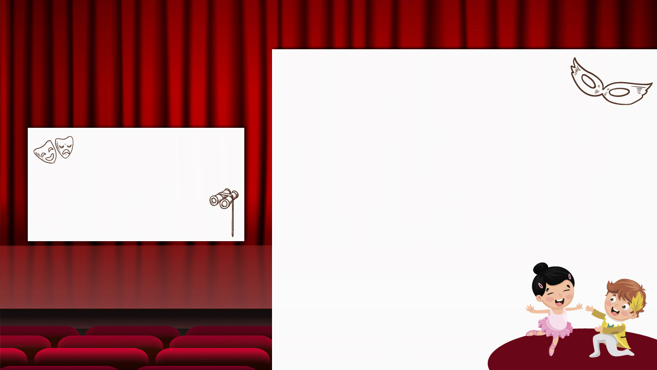
обогащение и укрепление эмоциональных ресурсов и коммуникативных средств: вербальных и невербальных;
развитие у детей познавательных способностей;
совершенствование восприятия (чувственного познания);
развитие воображения;
воспитание волевых качеств;
развитие способности к саморегуляции;
совершенствование психомоторики и освобождение от мышечных зажимов;
формирование у детей социальной культуры.
Задачи,
которые решаются с помощью театрализованных игр

Slide 30
Виды игр для проведения совместной игровой деятельности
ИГРЫ-ДРАМАТИЗАЦИИ
Подготовка ребенка для использования театрализованных игр:
с младшего возраста применяются методы сказкотерапии и куклотерапии, дети посещают театры со взрослыми;
обогащение эмоционально-чувственного, художественного опыта, совершенствование восприятия и представлений;
осваивание детьми простых элементов интонационно-пластической выразительности образов и сюжета.

Slide 31
Эффективность в театрализованной игротерапии доказали:
игры, которые способствуют успокоению и организации детей («Кто за кем?», «Идем за синей птицей»);
игры, направленные на преодоление двигательного автоматизма для гипер- и гипоактивных детей («Противоположные движение», «Стоп»);
этюды, обеспечивающие правильное понимание эмоционально-выразительных движений рук и адекватное использование жестов («Заколдованный ребенок», «Вот он какой», «Слушай хлопки»);
этюды, позволяющие расслабить мышцы («Штанга», «Шалтай-Болтай», «Тихое озеро»);
этюды, способствующие выражению радости («Вкусные конфеты»), удивления («Удивление»), страха («Гроза»).

Slide 32
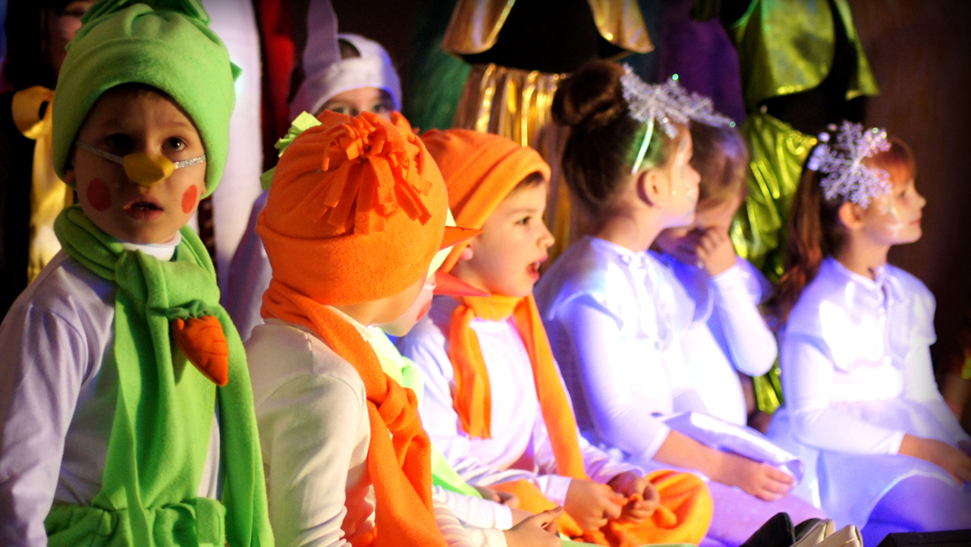
Необходимо, чтобы дети могли анализировать свои ощущения эмоционального состояния и поведения в конкретный момент деятельности, что требуется для овладения ими саморегуляцией и приобретения умения самостоятельно принимать решения и нести за них ответственность.

Slide 33
формирование осознанно принятых нравственных мотивов;
формирование адекватного социального поведения;
профилактика и устранение конфликтов;
развитие социальной восприимчивости детей, которое предполагает наличие умений понять и принять мнение окружающих, их стремления и желания;
оказание помощи в понимании слов дружба и взаимопомощь.
Задачи, которые решаются с помощью игр

Slide 34
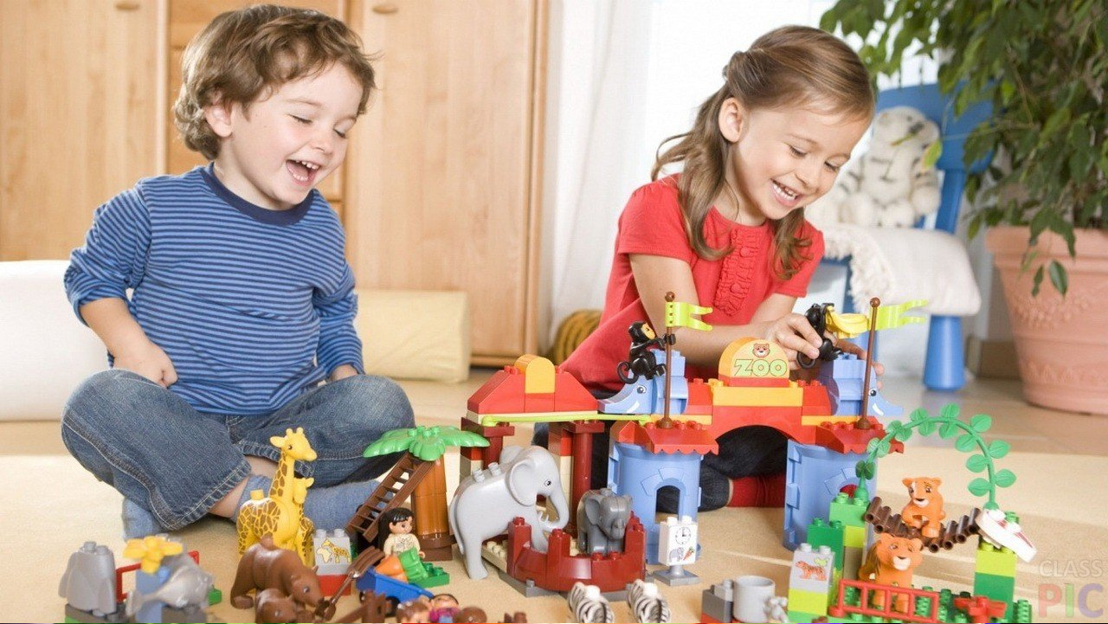
Игра, несмотря на то, что является развлечением и отдыхом, способна перерасти в обучение, использоваться в качестве терапии и стать моделью типа человеческих отношений и проявлений в труде.

